Slide 1
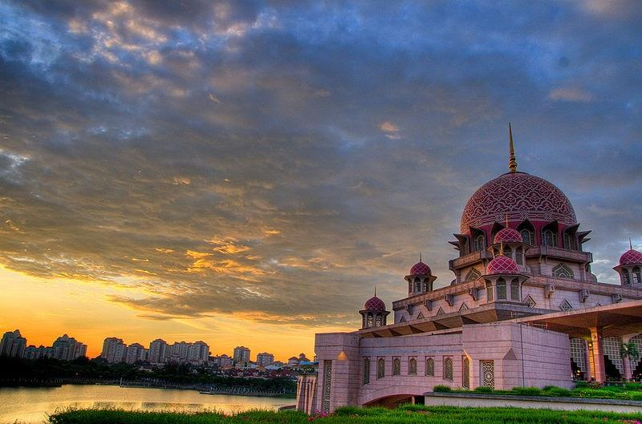
MENCORAK KETAMADUNAN ISLAM BAHARU
17 Februari 2017 / 20 Jamadilawal 1438

Slide 2

Pujian kepada Allah SWT
ﯯ ﯰالقَآئِلِ:
﴿ ﭑ ﭒ ﭓ ﭔ ﭕ ﭖ ﭗ ﭘ ﭙ ﭚ ﭛ ﭜ ﭝ ﭞ ﭟ ﭠ ﭡ ﭢ ﭣ ﴾
SURAH AL ANFAL : 53

Slide 3
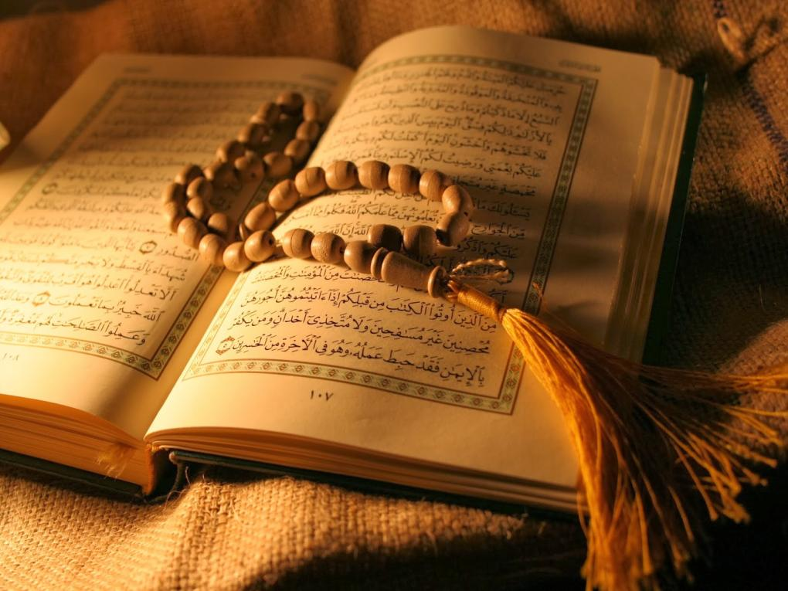
Syahadah
أَشْـهَدُ أَن لاَّ إِلَـهَ إِلاَّ اللهُ وَحْـدَهُ لاَ شَـرِيْكَ لَهُ، وَأَشْـهَدُ أَنَّ سَيِّدَنَا وَنَبِيَّنَا مُحَمَّدًا عَبْدُهُ وَرَسُـولُهُ

Slide 4
Selawat
اللَّـهُمَّ صَلِّ وَسَلِّمْ وَبَارِكْ عَلَى سَيِّدِنَا مُحَمَّدٍ خَاتَمِ الأَنْبِيَاءِ وَالْمُرْسَلِيْنَ وَعَلَى آلِهِ وَصَحْبِهِ أَجْمَعِيْنَ

Slide 5
أَمَّـا بَعْدُ، فَيَا عِبَـادَ اللهِ اتَّقُوا اللهَ، أُوْصِيْكُمْ وَإِيَّايَ بِتَقْوَى اللهِ وَطَاعَتِهِ لَعَلَّكُمْ تُرْحَمُوْنَ.

Slide 6
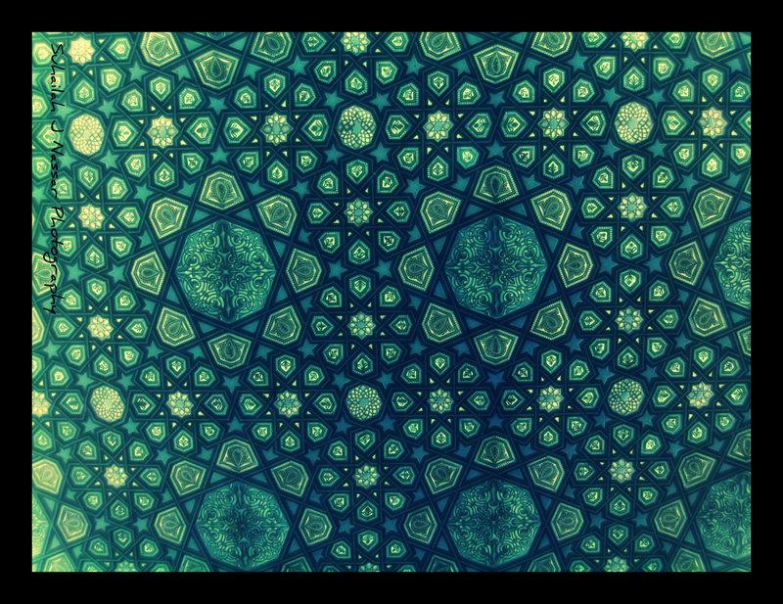
marilah sama-sama kita meningkatkan ketakwaan kepada Allah SWT dengan
bersungguh-sungguh melaksanakan segala perintah-Nya dan meninggalkan segala larangan-Nya.
Mudah-mudahan kehidupan ini mendapat keberkatan di dunia dan di akhirat.

Slide 7
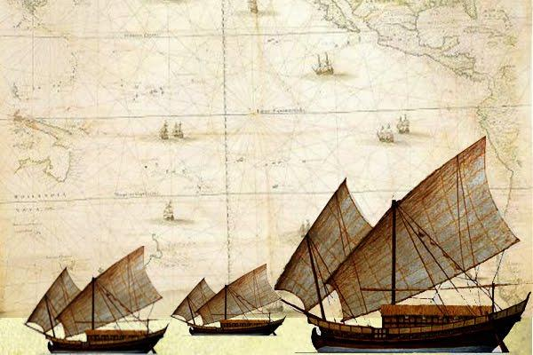
Tajuk Khutbah :
MENCORAK KETAMADUNAN ISLAM BAHARU

Slide 8
Islam adalah agama universal yang datang dari Allah SWT untuk semua manusia.
berjaya membina kecemerlangan dalam pelbagai bidang yang dimulai dengan keagungan pemerintahan, pelaksanaan undang-undang, kesungguhan pendidikan, kerancakan ekonomi dan kemurnian budaya serta sosial.
pencapaian tamadun dan peradaban manusia, perubahan dalam cara hidup, pembangunan dan kemajuan yang tinggi adalah dimulai dengan suatu perubahan

Slide 9
﴿ﭑ ﭒ ﭓ ﭔ ﭕ ﭖ ﭗ ﭘ ﭙ ﭚ ﭛ ﭜ ﭝ ﭞ ﭟ ﭠ ﭡ ﭢ ﭣ ﴾
Maksudnya:
“(Balasan) yang demikian itu, ialah kerana sesungguhnya Allah tidak akan mengubah sesuatu nikmat yang telah dikurniakan-Nya kepada sesuatu kaum sehingga mereka mengubah apa yang ada pada diri mereka sendiri. Dan (ingatlah) sesungguhnya Allah Maha Mendengar, lagi Maha Mengetahui.”
SURAH AL ANFAL: 53

Slide 10
kita perlu mengambil iktibar daripada sejarah kemerosotan dan kejatuhan tamadun masyarakat lampau
empat generasi sepanjang peradaban:
Pertama adalah generasi pengamal;
Kedua generasi pengikut;
Ketiga generasi pemelihara tradisi; dan
Keempat generasi pemusnah tradisi.

Slide 11
FAKTOR PUNCA KEJATUHAN SESEBUAH TAMADUN
keruntuhan akhlak dalam masyarakat
berlaku perpecahan di kalangan masyarakat
Ketidakadilan
ketidakstabilan politik
mengalami kejadian bencana alam atau malapetaka
tidak mahu menerima perubahan

Slide 12

GENERASI AL QUR’AN iaitu generasi yang menjadikan al-Quran sebagai pedoman hidup mereka, meyakini kebenaran al-Quran, membaca dan memahaminya dengan benar dan betul serta mengamalkannya dalam seluruh aspek kehidupan mereka.
GENERASI CEMERLANG PENGGERAK TAMADUN

Slide 13
﴿ﭞ ﭟ ﭠ ﭡ ﭢ ﭣ ﭤ ﭥ ﭦ ﭧ ﭨ ﭩ ﭪ ﭫ ﭬ ﭭ ﭮ ﭯ ﭰ ﭱ ﭲ ﭳ ﭴ ﭵ ﭶ ﴾
Maksudnya:
“Kamu (wahai umat Muhammad) adalah sebaik-baik umat yang dilahirkan bagi (faedah) umat manusia, (kerana) kamu menyuruh berbuat segala perkara yang baik dan melarang daripada segala perkara yang salah (buruk dan keji), serta kamu pula beriman kepada Allah (dengan sebenar-benar iman). Dan kalaulah Ahli Kitab (Yahudi dan Nasrani) itu beriman (sebagaimana yang semestinya), tentulah (iman) itu lebih baik bagi mereka. (Tetapi) di antara mereka ada yang beriman, dan kebanyakan mereka orang yang fasik.”
SURAH ALI IMRAN : 110

Slide 14
Sempena dengan perhimpunan genersi muda dalam program
DIALOG AGAMAWAN TN50
di Universiti Sains Islam Malaysia (USIM)
pada 20 Februari 2017
generasi muda hari ini diseru untuk lebih bersedia membuka minda bagi menghadapi cabaran membangunkan ummah yang terbaik dan cemerlang.

Slide 15
CIRI PERUBAHAN GENERASI MUDA
melakukan perubahan secara menyeluruh
menyentuh kesucian akidah
memerlukan kepada hubungan yang berperi kemanusiaan

Slide 16
﴿ﭪ ﭫ ﭬ ﭭ ﭮ ﭯ ﭰ ﭱ ﭲ ﭳ ﭴ ﭵ ﭶ ﭷ ﭸ ﭹ ﭺ ﭻ ﭼ ﭽ ﭾ ﭿ ﮀ ﮁ ﮂ ﮃ ﮄ ﮅ ﮆ ﮇ ﮈ ﮉ ﮊ ﮋ ﮌ ﮍ ﮎ ﮏ ﮐ ﮑ ﮒ ﮓ ﮔ ﮕ ﮖ ﮗ ﮘ ﮙ ﮚ ﴾
Maksudnya:
“Dan demikianlah (sebagaimana Kami telah memimpin kamu ke jalan yang lurus), Kami jadikan kamu (wahai umat Muhamad) satu umat yang pilihan lagi adil, supaya kamu layak menjadi orang yang memberi keterangan kepada umat manusia (tentang yang benar dan yang salah), dan Rasulullah (Muhamad) pula akan menjadi orang yang menerangkan kebenaran perbuatan kamu. (Sebenarnya kiblat kamu ialah Ka’bah) dan tiadalah Kami jadikan kiblat yang engkau mengadapnya dahulu itu (wahai Muhamad), melainkan untuk menjadi ujian bagi melahirkan pengetahuan Kami tentang siapakah yang benar-benar mengikut Rasul serta membenarkannya dan siapa pula yang berpaling tadah (berbalik kepada kekufurannya). Dan sesungguhnya (soal peralihan arah kiblat) itu adalah amat berat (untuk diterima) kecuali kepada orang yang telah diberikan Allah petunjuk hidayah. Dan Allah tidak akan menghilangkan (bukti) iman kamu. Sesungguhnya Allah amat melimpah belas kasihan dan rahmat-Nya kepada orang (yang beriman).”
SURAH AL BAQARAH : 143

Slide 17
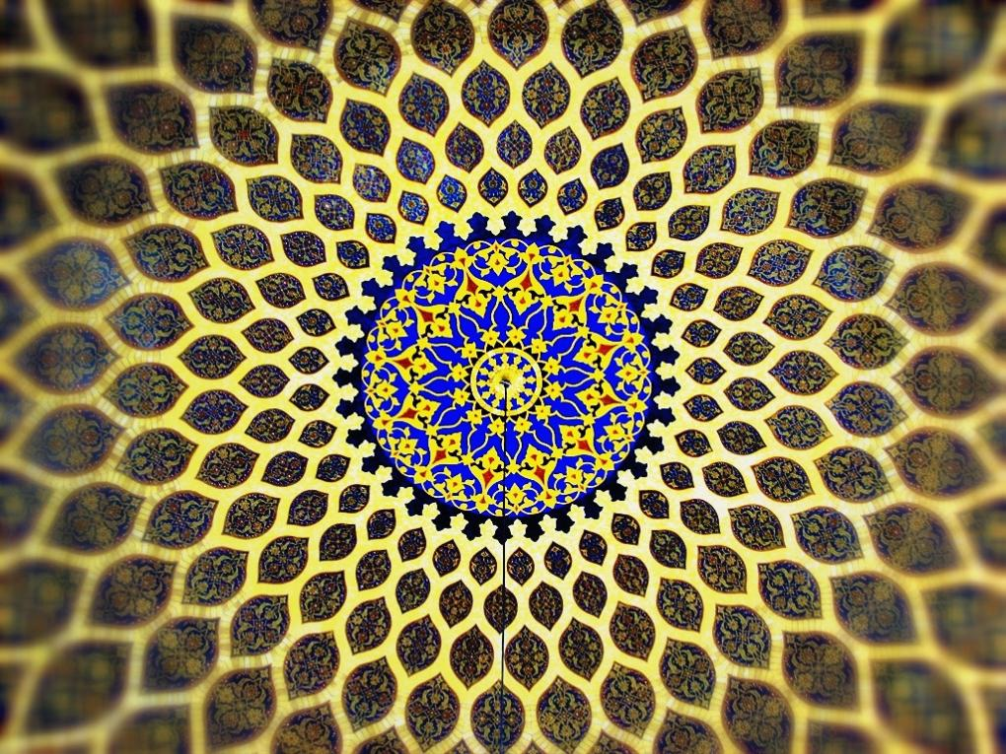
intipati khutbah yang disampaikan sebagai pedoman di dalam kehidupan kita
Pertama: | Kepemimpinan yang berwibawa mampu membawa perubahan tamadun baharu untuk kemajuan agama, bangsa dan negara.
Kedua: | Generasi Qur’ani memikul amanah dalam meneruskan proses pengembangan tamadun dan pembangunan ummah.
Ketiga: | Masyarakat yang bertamadun adalah masyarakat yang memiliki kemajuan hidup yang meliputi aspek rohani dan jasmani.

Slide 18
ﭷ ﭸ ﭹ ﭺ ﭻ
ﭷ ﭸ ﭹ ﭺ ﭻ ﴿ ﭾ ﭿ ﮀ ﮁ ﮂ ﮃ ﮄ ﮅ ﮆ ﮇ ﮈ ﮉ ﮊ ﮋ ﮌ ﮍ ﮎ ﮏ ﮐ ﮑ ﮒ ﮓ ﮔ ﮕ ﮖ ﮗ ﮘ ﮙ ﮚ ﮛ﴾

Slide 19
Maksudnya:
“Banyak sungguh kebun-kebun dan mata air yang mereka tinggalkan. Dan juga berbagai jenis tanaman serta tempat-tempat kediaman yang indah-mulia. Dan juga kemewahan hidup, yang mereka sekian lama menikmatinya. Demikianlah keadaannya (hukum Kami ke atas orang yang derhaka); dan Kami jadikan semua peninggalan Firaun dan orangnya, milik kaum yang lain (kaum Bani Israel). Mereka (ketika dibinasakan) itu tidak ditangisi oleh langit dan bumi (atau penduduk kedua-duanya) dan mereka pula tidak diberi tempoh lagi.” (Surah Ad Dukhan: 25-29)

Slide 20
بَارَكَ اللهُ لِيْ وَلَكُمْ بِالْقُرْآنِ الْعَظِيْمِ وَنَفَعَنِي وَإِيَّاكُمْ بِمَا فِيْهِ مِنَ الأيَاتِ وَالذِّكْرِ الْحَكِيْمِ وَتَقَبَّلَ مِنِّي وَمِنْكُمْ تِلاوَتَهُ إِنَّهُ هُوَ السَّمِيعُ الْعَلِيْمُ. أَقُوْلُ قَوْلِيْ هَذَا وَأَسْتَغْفِرُ اللهَ الْعَظِيْمَ لِيْ وَلَكُمْ وَلِسَائِرِ الْمُسْلِمِيْنَ وَالْمُسْلِمَاتِ وَالْمُؤْمِنِيْنَ وَالْمُؤْمِنَاتِ الأَحْيَاءِ مِنْهُمْ وَالأَمْوَاتِ، فَاسْتَغْفِرُوْهُ، إِنَّهُ هُوَ الْغَفُوْرُ الرَّحِيْمُ

Slide 21
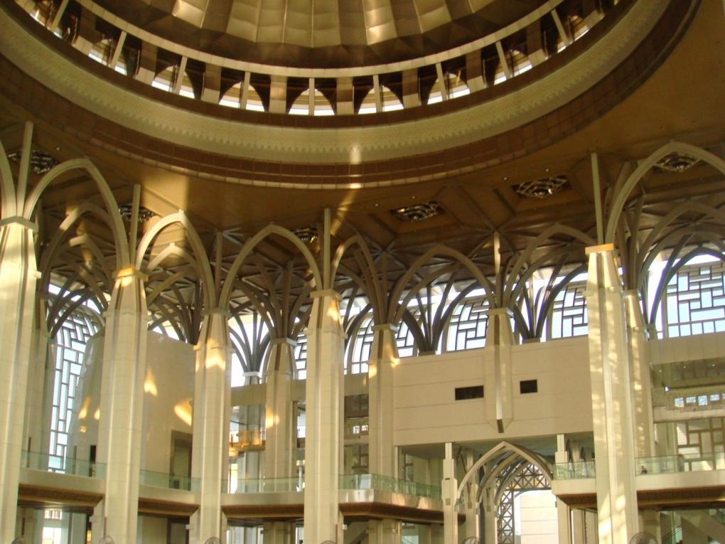



Slide 22
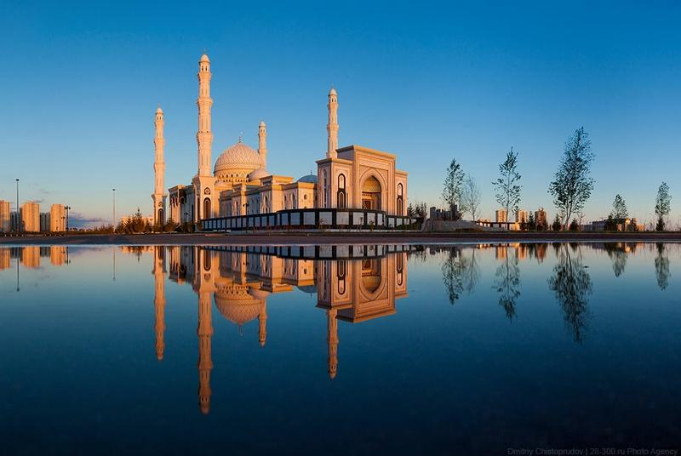
الْــحَـمْـدُ لِلَّــهِ حَـمْدًا كَثِيرًا كَـمَـا أَمَرَ، أَشْهَدُ أَن لَّا إِلَـــــــهَ إِلَّا اللَّهُ وَحْدَهُ لَا شَرِيــــكَ لَــــهُ، إِقْرَارًا بِرُبُوبِــيَّـــتِــهِ وَإِرْغَـــامًــا لِّـمَـنْ جـَحـَدَ بِــهِ وَكَـفَـرَ، وَأَشْهَدُ أَنَّ سَيِّدَنَــا مُـحَـمَّـدًا عَبْدُهُ وَرَسُـــولُـهُ سَيِّدُ الْجِـنِّ وَالْبَشَرِ.
Aku bersaksi bahawa tiada tuhan yang disembah melainkan Allah yang Maha Esa dan tiada sekutu bagi-Nya. Aku juga bersaksi bahawa penghulu dan Nabi kami Muhammad SAW adalah hamba dan rasul-Nya penghulu segala jin dan manusia.

Slide 23
اللَّـهُمَّ فَـصَــلِّ وَسَــلِّمْ عَلَى سَيِّدِنَــا مُـحَـمَّـدٍ وَعَلَى آلِــــــهِ الْــمُـصـَابِيحِ الْغُرَرِ.
Ya Allah, berilah selawat, sejahtera dan berkat ke atas penghulu dan Nabi kami Muhammad SAW, kaum keluarga serta para sahabat baginda.

Slide 24
أَمَّـــا بَعْدُ، فَيَا أَيُّــهـَــا الـنَّــاسُ، اتَّـقُـوا اللَّـهَ فِيمَـا أَمَـرَ، وانْـتَــهُــوا عَـمَّـا نَـهَـاكُمْ عَـنْـهُ وَحَــذَّرَ. وَاعْلَمُـوا أَنَّ اللَّهَ أَمَـرَكُمْ بِــأَمْــرٍ بَـدَأَ فِــيــهِ بِنَفْسِـهِ وَثَــنَّـى بِــمَـلَائِــــكَتِهِ الْمُسَـبِّـحَـةِ بِقُدْسِهِ. فَـقَـالَ اللَّـهُ تَعَالَى وَلَمْ يَزَلْ قَـــــائِــلًا عَـلِــيـمًـا:

Slide 25
ﭲ ﭳ ﭴ ﭵ ﭶ ﭷ ﭸ ﭹ ﭺ ﭻ ﭼ ﭽ ﭾ ﭿ ﮀ

Slide 26
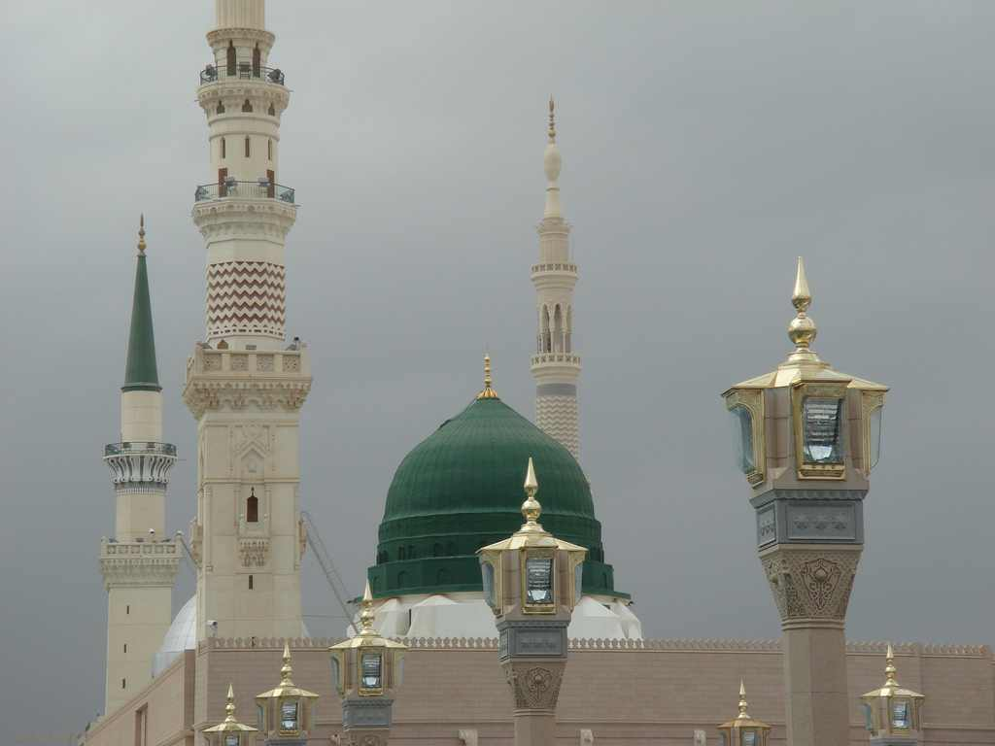
اللَّهُمَّ صَلِّ وَسَلِّمْ عَلَى سَيِّدِنَا مُحَمَّدٍ وَعَلَى آلِ سَيِّدِنَا مُحَمَّدٍ كَمَا صَلَّيْتَ عَلَى سَيِّدِنَا إِبْرَاهِيْمَ وَعَلَى آلِ سَيِّدِنَا إِبْرَاهِيْمَ؛ وَبَارِكْ عَلَى سَيِّدِنَا مُحَمَّدٍ وَعَلَى آلِ سَيِّدِنَا مُحَمَّدٍ كَمَا بَارَكْتَ عَلَى سَيِّدِنَا إِبْرَاهِيْمَ وَعَلَى آلِ سَيِّدِنَا إِبْرَاهِيْمَ فِى الْعَالَمِيْنَ إِنَّكَ حَمِيْدٌ مَجِيْدٌ.

Slide 27
وَارْضَ اللّهُمَّ عَنِ الأَرْبَعَةِ الْخُلَفَاءِ الرَّاشِدِيْنَ سَادَاتِنَا أَبِى بَكْرٍ وَعُمَرَ وَعُثْمَانَ وَعَلِىٍّ بْنِ أَبِى طَالِبٍ، وَعَنْ أَزْوَاجِ نَبِيِّنَا الْمُطَهَّرَاتِ مِنَ الأَدْنَاسِ وَعَنْ أَهْلِ بَيْتِهِ وَقَرَابَتِهِ وَعَنْ سَائِرِ الصَّحَابَةِ الأَكْرَمِيْنَ وَالتَّابِعِيْنَ وَمَنْ تَبِعَهُمْ بِإِحْسَانٍ إِلَى يَوْمِ الدِّيْنِ. وَارْضَ عَنَّا بِرَحْمَتِكَ يَا أَرْحَمَ الرَّاحِمِيْنَ.
Ya Allah, kurniakanlah keredaan kepada empat orang khulafa ar-Rasyidin Saidina Abu Bakar, Umar, Usman dan Ali bin Abi Talib. Isteri-isteri Nabi yang suci, ahli keluarga, seluruh sahabat serta para tabiin. Juga, redhailah kami sekalian wahai Tuhan Yang Maha Penyayang.

Slide 28
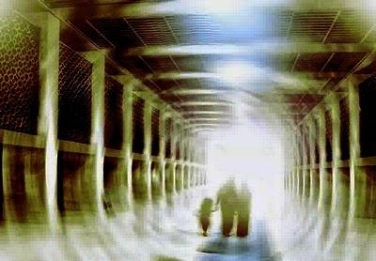
وَعَنْ أَهْلِ بَيْتِهِ وَقَرَابَتِــهِ وَعَن سَائِرِ الصَّحَـابَـةِ الْأَكْرَمِينَ، وَالتَّـابِعِينَ وَمَن تَبِعَهُمْ بِإِحْسَانٍ إِلَى يَوْمِ الدِّينِ، وَارْضَ عَــنَّا بِرَحْمَتِكَ يَـــا أَرْحَمَ الرَّاحِمِينَ.
اللَّهُـمَّ اغْفِرْ لِلْمُسْلِمِينَ وَالـْمـُسْلِمَاتِ وَالْـمُؤْمِنِينَ وَالْـمُـؤْمِـنَـاتِ الْأَحْـيَــاءِ مِنْهُمْ وَالْأَمْـوَاتِ، وَأَلِّـفْ بَيْنَ قُلُوبِهِمْ وَأَصْلِحْ ذَاتَ بَيْنِهِمْ، وانْصُرْهُمْ عَلَى عَدُوِّكَ وَعَدُوِّهِمْ.
اللَّهُـمَّ انْصُرْ سَلَاطِينَ الْـمُسْلِمِينَ وَأَيِّـدْهُـمْ بِالتَّـقْوَى والتَّوْفِيقِ إِلَى يَوْمِ الدِّينِ، وَأَعْلِ كَلِمَةَ الْـمُوَحـِّدِينَ، وَأَدِمْ لَهُمُ الْعِـزَّةَ والتَّـمْـكِينِ.
اللَّهُـمَّ اهْدِنَا سُبُـلَ السَّلَامِ وَأَخْرِجْنَا مِنَ الظُّـلُـمَـاتِ إِلَى النُّورِ، وَجَـنِّـبْنَا الْـفَوَاحِشَ مَا ظَهَرَ مِنْهَا وَمَـا بَطَنَ.

Slide 29
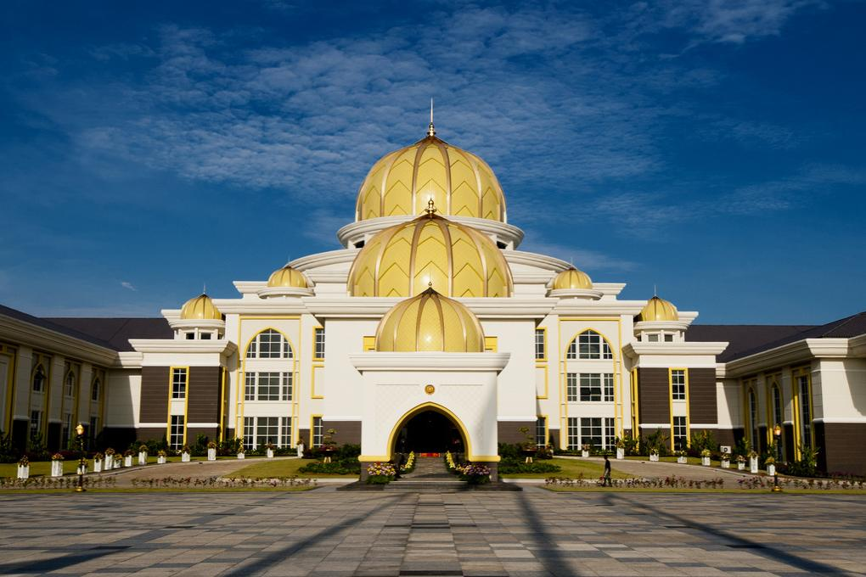
اللَّـهُمَّ أَنزِلِ الرَّحْمَــةَ والسَّكِينَةَ وَالسَّلاَمَةَ والْعَافِيَةَ عَلَى عَبْدِكَ الْحَارِسِ لِشَرِيعَتِكَ مَلِكِنَا كباوه دولي يغ مها موليا سري فادوك بضيندا يغ دفرتوان أضوغ
سلطان محمد كليما
وَعَلَى كُلِّ قَرَابَتِهِ أَجْمَعِيْنَ. أَصْلَحَ اللَّهُ مُلْكَــــــهُ وَإِحْسَــانَهُ وَفَيَّضَ لَــــــهُ عَدْلَهُ وَبَلَّغَهُ مِنَ الْخَيْرِ مَـــا شَــــــــاءَهُ. اللَّـهُمَّ أَدِمِ الشَّرْعَ الشَّريفَ لَـــهُ وَلِوُزَرَائــِـــــــــــهِ سَبِيلًا وَمِنْهَــاجًــا، وَارْزُقْهُمُ التَّوْفِيقَ لِكُلِّ خَيْرٍ وَاجْعَـلْهُمْ سِرَاجًــا وَّهَّــــــاجًــــا.

Slide 30
اللَّـهُمَّ اجْعَلْ مَالِيزِيــــــَّــــــا وَسَــائِرَ بِلَادِ الْـمُسْلِمِينَ طَيِّبَةً آمِنَةً مُّطْمَئِــــــنَّـــةً رَّخِيَّـــةً. اللَّـهُمَّ سَلِّمْ بِلَادَنَـــــا مِنَ الْــمُــفْسِدِينَ وَطَهِّرْهَــا مِنَ الْـمُتَطَرِّفِينَ وَوَفِّقْنَا جَمِيعًا لِطَاعَتِكَ وَطَاعَةِ رَسُولِكَ مُحَمَّدٍ صَلَّى اللَّهُ عَلَيْهِ وَسَلَّمَ وَطَاعَةِ مَنْ أَمَرْتَنَا بِطَاعَتِهِ.
Ya Allah jadikanlah Malaysia dan seluruh negara umat Islam dalam keadaan aman, tenang dan makmur. Ya Allah selamatkan negara kami daripada golongan yang melakukan kerosakan, dan bersihkannya daripada golongan yang melampaui batasan dan perbaiki jalan kami dalam mentaati-Mu, Rasul-Mu dan mereka yang engkau perintah kami mentaatinya.

Slide 31
Ya Allah, kami memohon agar dengan rahmat dan perlindungan Mu, negara kami ini dan seluruh rakyatnya dikekalkan dalam keamanan dan kesejahteraan.
Tanamkanlah rasa kasih sayang dan kekalkanlah perpaduan di kalangan kami.
Semoga dengannya kami sentiasa hidup aman damai, sejahtera dan selamat sepanjang zaman.

Slide 32
ﯫ ﯬ ﯭ ﯮ ﯯ ﯰ ﯱ ﯲ ﯳ ﯴ ﯵ ﯶ ﯷ ﯸ ﯹ ﯺ
Ya Tuhan kami, janganlah engkau mengubah hati kami selepas Engkau memberi hidayah kepada kami dan kurniakanlah kami rahmat di sisiMu sesungguhnya Engkaulah Maha Pemberi

Slide 33
ﯜ ﯝ ﯞ ﯟ ﯠ ﯡ ﯢ ﯣ ﯤ ﯥ ﯦ
Ya Allah, Ya Tuhan kami, anugerahkanlah kami dengan kebaikan di dunia dan di akhirat, serta jauhilah kami daripada azab api neraka.

Slide 34
ﭻ ﭼ ﭽ ﭾ ﭿ ﮀ ﮁ ﮂ ﮃ ﮄ ﮅ ﮆ ﮇ ﮈ ﮉ ﮊ ﮋ
فَاذْكُرُوا اللهَ الْعَظِيْمَ يَذْكُرْكُمْ وَاشْكُرُوهُ عَلَى نِعَمِهِ يَزِدْكُمْ
وَاسْأَلُوهُ مِنْ فَضْلِهِ يُعْطِكُمْ وَلَذِكْرُ اللهِ أَكْبَرُ، وَاللهُ يَعْلَمُ مَا تَصْنَعُونَ.

